Slide 1

Inteligência Artificial
Health Planet
Grupo 44:
Gonçalo Costa - A100824
José Oliveira - A100547
Marta Rodrigues - A100743
Pedro Lopes - A100759

Slide 2
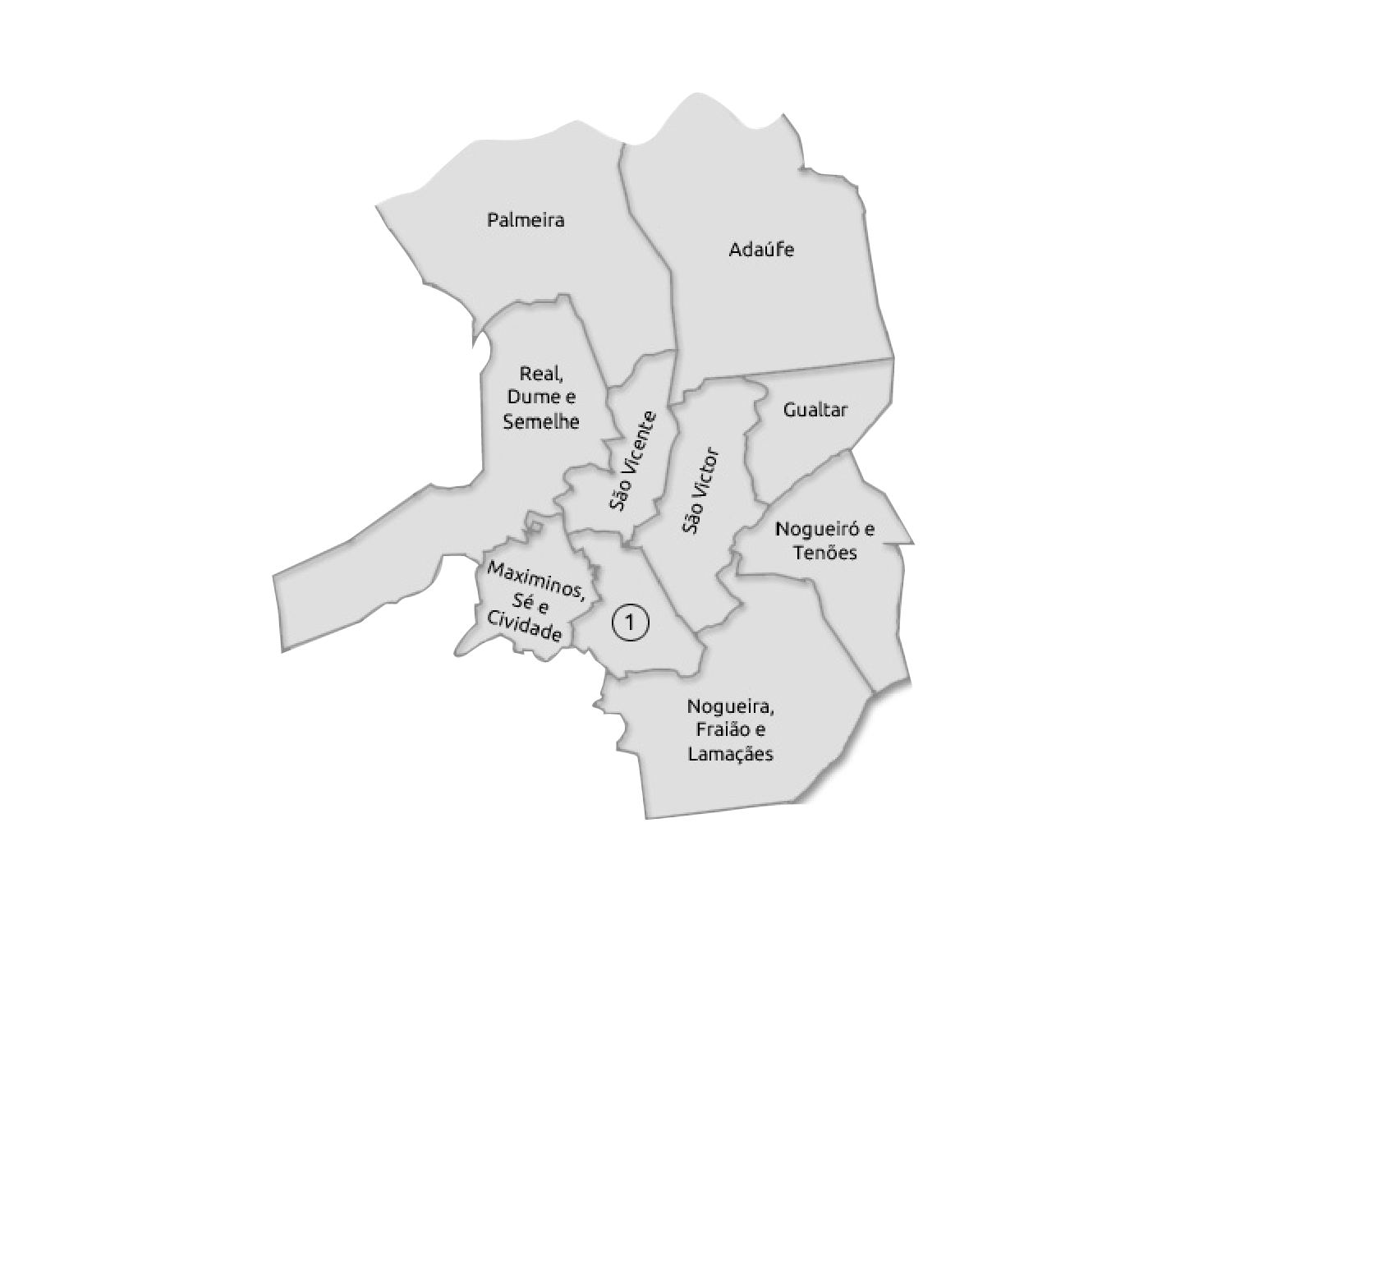
Ruas escolhidas
Central, São Lázaro
Rua da Confeiteira, Palmeira
Rua de Redondo, Adaúfe
Rua de São Martinho, Dume
Rua 5 de Outubro, Real
Rua da Universidade, Gualtar
Rua Santa Margarida, São Vicente
Rua de São José, São Vitor
Rua do Raio, São Vitor
Avenida Dom João II, Nogueiro
Rua do Fujacal, São Lázaro
Rua Joãozinho Azeredo, Maximinos
Rua da Igreja, Nogueira
Rua da Senra, Lamaçães

Slide 3
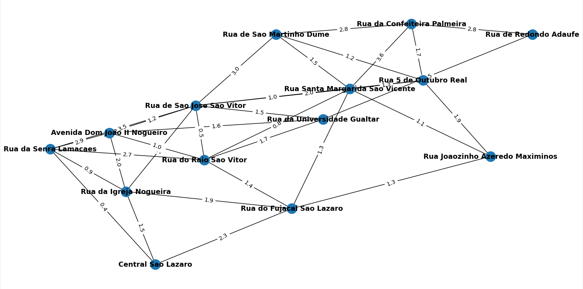
Mapa Gerado

Slide 4
Entidades
Cliente (ID, nome, morada);
Estafeta (ID, nome, soma avaliação, nº de encomendas);
Rua (nome, freguesia);
Transporte (tipo, capacidade máxima, velocidade máxima);
Encomenda (ID, ID do cliente, peso, volume, prazo limite, morada entrega, data);

Slide 5
Funcionalidades

Slide 6
Algoritmos de Procura
Implementamos 5 algoritmos de procura:
3 de procura não informada:
Procura em Largura BFS
Procura em Profundidade DFS
Custo Uniforme
2 de procura informada:
Gulosa (greedy)
A* (A estrela)

Slide 7
Conclusões

Slide 8
Inteligência Artificial
Health Planet
Grupo 44:
Gonçalo Costa - A100824
José Oliveira - A100547
Marta Rodrigues - A100743
Pedro Lopes - A100759

